Slide 1
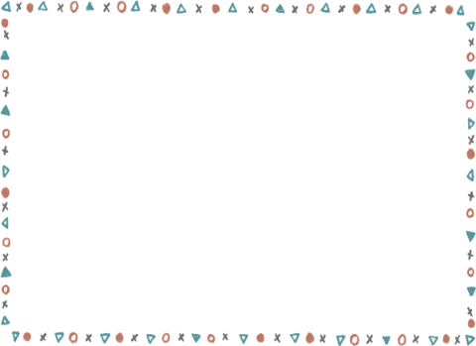
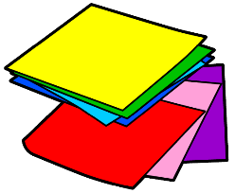
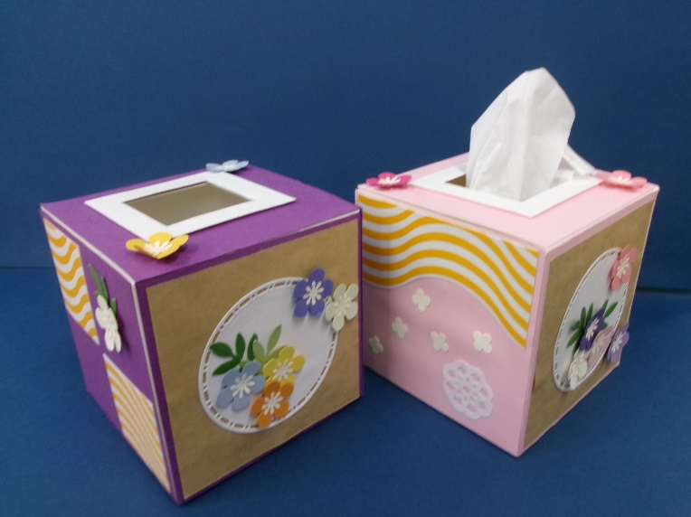
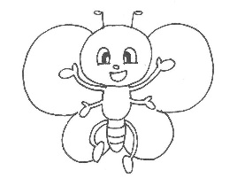




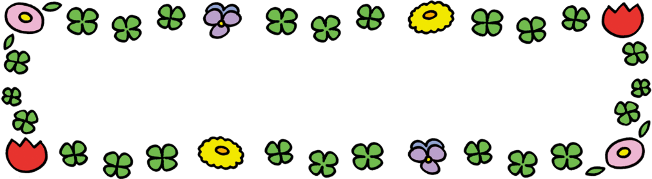



令和８年度桜井福祉センター高齢者講座
手作り
ティッシュボックス講座
かわいい！簡単！
かわいいモチーフや型押しされた紙を使って、
オリジナルのティッシュボックスを作りませんか？
完成品は正方形ですが、普段よく使っている
箱のティッシュペーパー（長方形）を少し曲げてセットして使用できます。
色は２色（むらさき、ピンク）です。
申込時に色をお選びください！
桜井福祉センターに見本があります
★ 日 時 令和８年１１月２４日（火）
午後１時３０分～午後３時３０分
★ 会 場 桜井福祉センター３階 多目的室１
★ 講 師 紙わーく会 Ｔａｅｋｏ 氏
★ 対象者 市内在住の６０歳以上の人
★ 定 員 １０人 ★ 持ち物 な し
★ 材料費 ５００円 ★ 受講料 な し
★ 申込み １０月２７日（火）午前９時から窓口にて受付
※午前９時の時点で定員を超えた場合は抽選
※１０月２７日（火）午前９時の時点で定員に満たなかった場合は、
同日の午前１０時から電話受付可能です。
※申込可能人数は一人につき一名です。（代理は可）
★ その他 職員が写真撮影をします。撮影をしたものは、館内掲示物・事業報告・次年度のチラシ・ウェブサイトに使用します。 不都合がある方は職員にお知らせください。
★ 問合せ・申込み 桜井福祉センター（安城市桜井町桜西１丁目２番地６）
☎99-7365
申込締切
１１月１３日（金）

